Slide 1
Unidade 2

Slide 2




Artigo expositivo
É um texto que tem como objetivo expor informações sobre um conceito, ideia ou evento, apresentando o máximo de características e dados sobre o assunto, geralmente em uma linguagem direta, objetiva e impessoal.
Ilustrações: Sabrina Eras

Slide 3

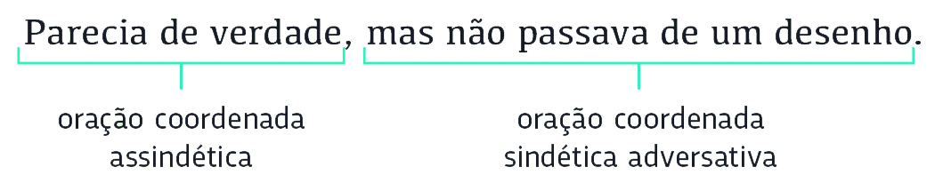
Pontuação das orações coordenadas
No período composto por coordenação, a vírgula é empregada para separar orações coordenadas tanto sindéticas quanto assindéticas.
Isadora Zeferino

Slide 4
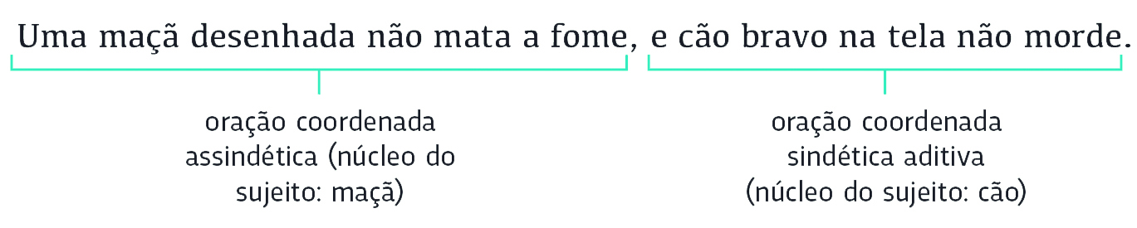
Pontuação das orações coordenadas
Com relação à conjunção aditiva e, quando os sujeitos de cada uma das orações relacionadas por essa conjunção são diferentes, pode-se utilizar a vírgula.
Quando os sujeitos são iguais, a vírgula não costuma ser utilizada.

Slide 5

Reportagem
Na reportagem, é comum o jornalista selecionar e organizar as informações de acordo com uma determinada ordem e hierarquização dos fatos.
Ao fazer isso, ele imprime uma maior ou menor importância aos fatos apresentados. Essa escolha revela uma marca de subjetividade nas reportagens.
Sabrina Eras

Slide 6
Período composto por subordinação
Período composto por orações que dependem sintaticamente umas das outras.
Nesse tipo de período, há pelo menos uma oração principal e uma ou mais orações subordinadas.

Slide 7
Tipos de oração subordinada
Substantivas
Têm função de objeto direto.
Adjetivas
Têm função de adjunto adnominal.
Adverbiais
Têm função de adjunto adverbial.

Slide 8
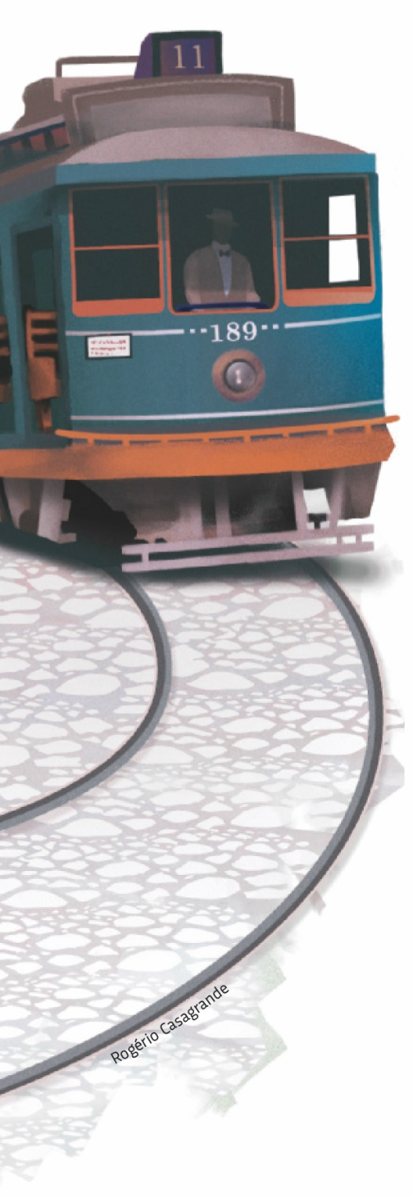
Tipos de oração subordinada
As orações subordinadas são geralmente iniciadas por um elemento de ligação.
O elemento de ligação das orações substantivas é a conjunção subordinativa integrante; o das orações adverbiais é a conjunção subordinativa adverbial; e o das orações adjetivas é o pronome relativo.
Rogério Casagrande

